Slide 1
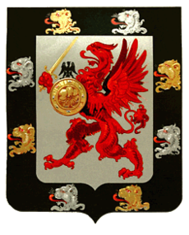
История династии Романовых
МКОУ «Калмыцкомысовская СОШ»

Slide 2
История Романовых начинается задолго до того, как в 1613 году на царство был венчан Михаил Романов - первый в череде монархов, которым предстоит править Россией на протяжении последующих 300 лет.

Slide 3
Предков Романовых история помнит с XIV века. Самые древние дошедшие до наших дней сведения касаются боярина Андрея Ивановича Кобылы. В 1347 году его отправили в Тверь за невестой для великого князя Московского Симеона Гордого. Благодаря этому событию он и вошел в летописи. У Андрея Кобылы было пятеро сыновей, младший из которых, Федор Кошка, стал родоначальником Дома Романовых.

Slide 4
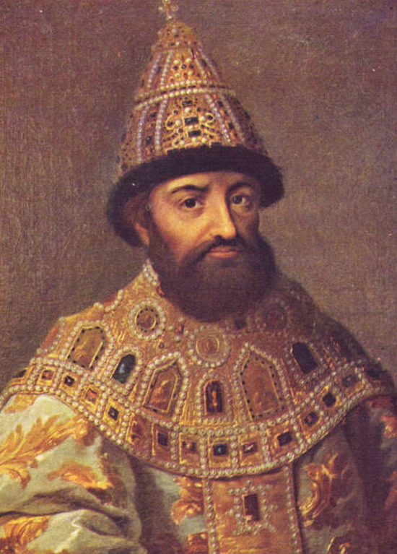
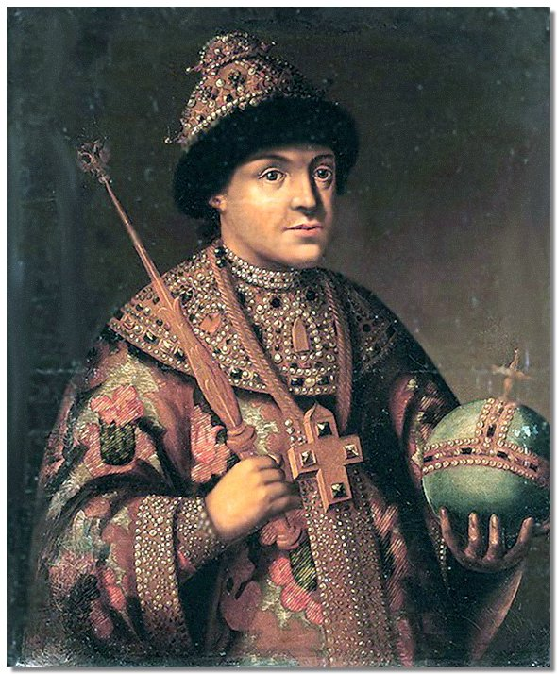
Царствование Романовых историки делят на три периода:
Первый – восстановление порядка после «Смутного времени» – охватывает правление царей Михаила (1613–1645), Алексея Михайловича (1645–1676) и Федора Алексеевича (1676–1682). В это время Россия предстала в качестве ведущей славянской державы, присоединившей большие территории на юге и западе, включая левобережную Украину. Церковь и знать подчинились царской власти, а крестьяне были прикреплены к земле и стали собственностью землевладельцев.

Slide 5
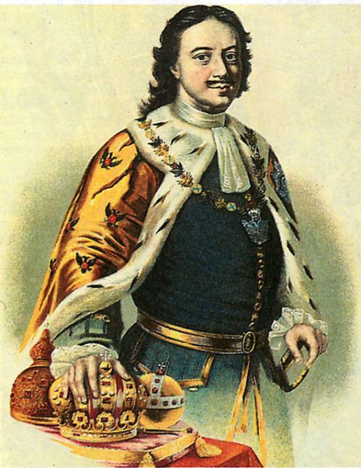
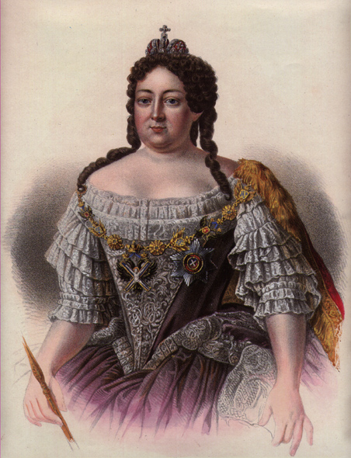
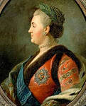
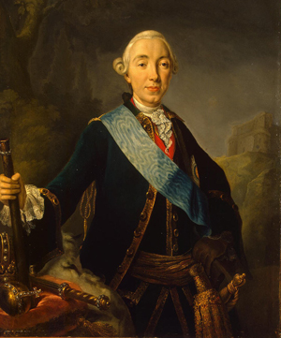
Второй период – царствование Петра Великого (1682–1725), Екатерины I (1725–1727), Петра II (1727–1730), Анны Ивановны (1730–1740), Ивана VI (1740–1741), Елизаветы (1741–1761), Петра III (1761–1762) и Екатерины II Великой (1762–1796). В этот период Россия превратилась в крупную европейскую державу, укрепила свои армию и флот, распространила господство на землях от Балтийского до Черного морей. Династия собственно Романовых пресеклась со смертью Елизаветы, и престол заняла ее Гольштейн-Готторпская ветвь.

Slide 6
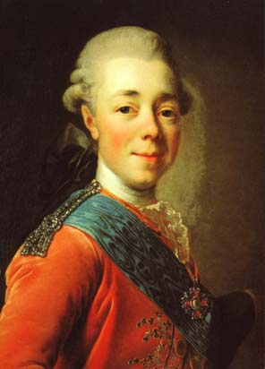
Третий период пришелся на правление Павла I (1796–1801), Александра I (1801–1825) Николая I (1825–1855), Александра II (1855–1881) и Александра III (1881–1894). Победа в наполеоновских войнах и экспансия в Азии превратили Россию в державу мирового значения. Однако в своем внутреннем развитии она отставала от западных стран, несмотря на быстрые темпы экономического роста и отмену в 1861 крепостного права.

Slide 7
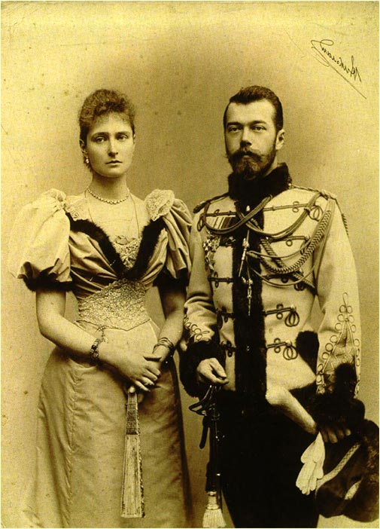
В 1894 престол занял последний император из рода Романовых – Николай II. Февральская революция 1917 свергла Николая с трона, а 16 июля 1918 он, его жена и дети были расстреляны большевиками в Екатеринбурге. Некоторые представители семейства Романовых эмигрировали в западноевропейские страны и США.
Император Николай II и императрица Александра Федоровна.

Slide 8
СПАСИБО ЗА ВНИМАНИЕ!

